Slide 1

Mentes lógicas:
Primeiros passos na programação descomplicada
Thaís Pisani

Slide 2
1
INTRODUÇÃO À LÓGICA DE PROGRAMAÇÃO

Slide 3

INTRODUÇÃO À LÓGICA DE PROGRAMAÇÃO
A lógica de programação é a base fundamental para qualquer linguagem de programação. Compreender os conceitos básicos ajuda a resolver problemas e criar soluções eficazes. Neste eBook, vamos explorar a lógica de programação usando JavaScript, uma linguagem amplamente utilizada para desenvolvimento web.
Lógica de programação é a organização sequencial de instruções para resolver um problema ou executar uma tarefa. É como criar uma receita para um bolo: cada passo deve ser seguido em ordem para obter o resultado desejado.
O que é lógica da programação?

Slide 4
2
Variáveis: Guardando Informações

Slide 5
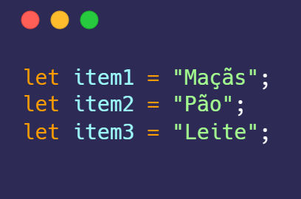
VARIÁVEIS:
Guardando Informações
Variáveis são "caixas" onde armazenamos informações que podem ser usadas e manipuladas durante a execução de um programa.
Imagine que você está criando um aplicativo de lista de compras. Você pode usar variáveis para armazenar os itens da lista:

Slide 6
3
Condicionais:
Tomando Decisões

Slide 7
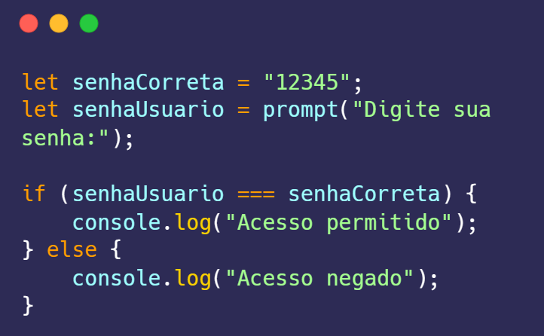
CONDICIONAIS:
Tomando Decisões
Condicionais permitem que o programa tome decisões com base em certas condições. Usamos "if", "else" e “else if" para criar essas estruturas.
Suponha que você esteja desenvolvendo um sistema de login. Você pode usar condicionais para verificar se o usuário inseriu a senha correta:

Slide 8
4
Loops:
Repetindo Tarefas

Slide 9
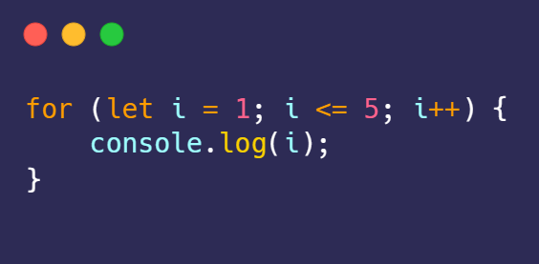
LOOPS:
Repetindo tarefas
Loops permitem repetir uma série de instruções várias vezes, economizando tempo e esforço na escrita de código repetitivo.
Vamos criar um loop que imprime os números de 1 a 5:

Slide 10
5
Funções:
Organizando o Código

Slide 11
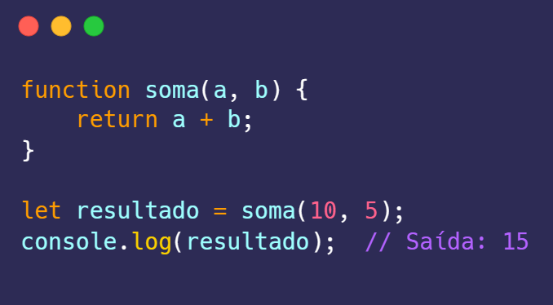
FUNÇÕES
Organizando o Código
Funções são blocos de código que realizam tarefas específicas e podem ser reutilizados em diferentes partes do programa.
Imagine que você precisa calcular a soma de dois números várias vezes. Em vez de escrever o mesmo código repetidamente, você pode criar uma função:

Slide 12
6
Arrays:
Armazenando Coleções de Dados

Slide 13
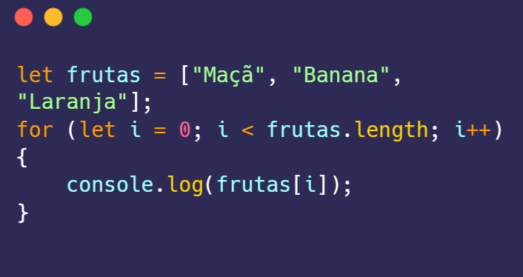
ARRAYS
Armazenando Coleções de Dados
Listas são estruturas que permitem armazenar múltiplos valores em uma única variável.
Vamos criar uma lista de frutas e imprimir cada uma delas:

Slide 14
7
Aplicação Prática: Calculadora Simples

Slide 15
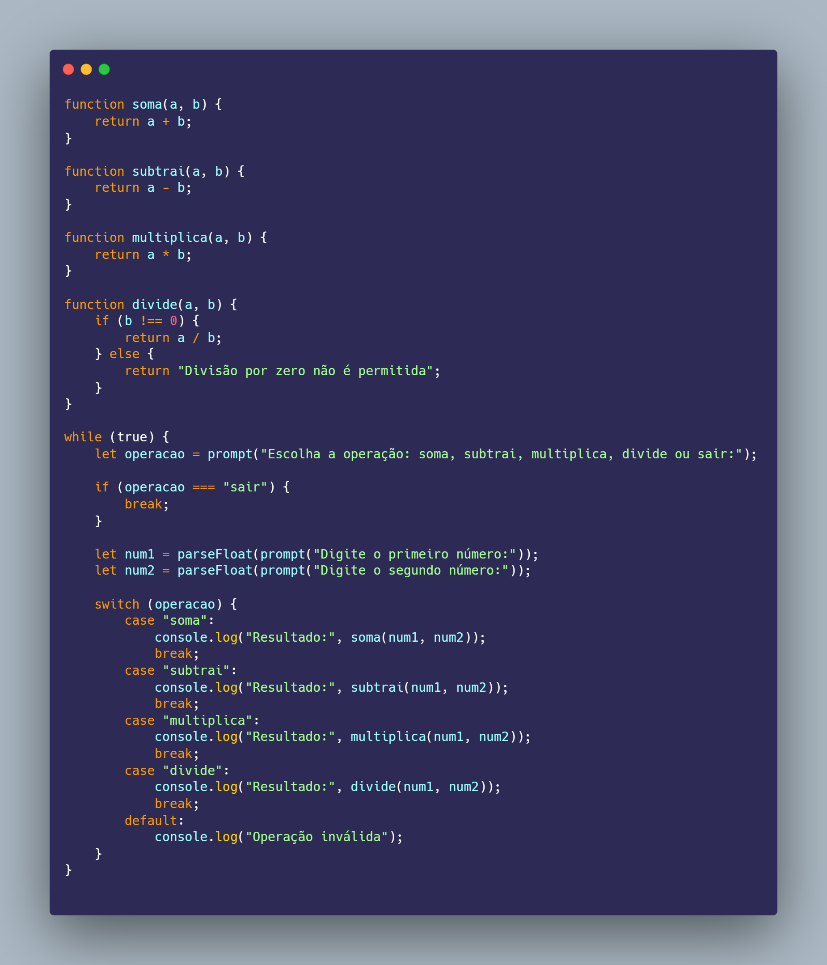
APLICAÇÃO PRÁTICA:
Calculadora Simples
Vamos usar o que aprendemos para criar uma calculadora simples:

Slide 16
APLICAÇÃO PRÁTICA:
Calculadora Simples
Essa calculadora permite que você some, subtraia, multiplique e divida números, mostrando como funções e condicionais podem ser usadas juntas para criar um aplicativo útil.
A lógica de programação é a chave para resolver problemas de maneira eficiente. Compreendendo e praticando esses conceitos básicos usando JavaScript, você estará bem encaminhado para se tornar um programador competente. Continue praticando e explorando novas possibilidades!
Conclusão

Slide 17

OBRIGADA POR LER ATÉ AQUI!
Calculadora Simples
Esse Ebook foi gerado por IA, e diagramado por mim.
Esse conteúdo foi gerado com fins didáticos de construção, não foi realizado uma validação detalhada do conteúdo e pode conter erros gerados por uma IA.
https://github.com/thaispisani

